Slide 1



TRƯỜNG TIỂU HỌC CẤP TIẾN
CHÀO MỪNG QUÝ THẦY CÔ
VỀ DỰ GIỜ THĂM LỚP
Môn Toán lớp 3
BÀI 52: LUYỆN TẬP CHUNG (TIẾT 2)

Slide 2


Slide 3
Thứ Hai ngày 24 tháng 2 năm 2025
TOÁN
BÀI 53: LUYỆN TẬP CHUNG (TIẾT 2)
1
a) Tính diện tích hình vuông có cạnh 9 cm.
b)Tính diện tích hình chữ nhật có chiều dài 9 cm và chiều rộng 6 cm.
a) Bài giải
Diện tích hình vuông là:
9 x 9 = 81 (cm²)
Đáp số: 81 cm²
b) Bài giải
Diện tích hình chữ nhật là:
9 x 6 = 54 (cm²)
Đáp số: 54 cm²

Slide 4
Thứ Hai ngày 24 tháng 2 năm 2025
TOÁN
BÀI 53: LUYỆN TẬP CHUNG (TIẾT 2)
2
Một hình chữ nhật có chiều rộng 6 cm, chiều dài gấp đôi chiều rộng. Tính diện tích hình chữ nhật đó.
Bài giải
Chiều dài hình chữ nhật là:
6 x 2 = 12 (cm)
Diện tích hình chữ nhật là:
12 x 6 = 72 (cm²)
Đáp số: 240 cm²

Slide 5
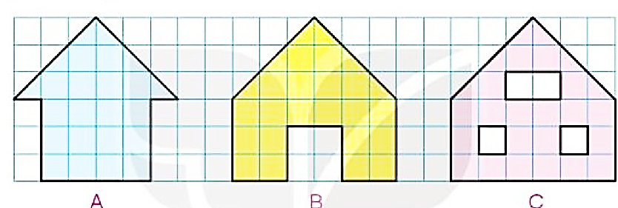
Thứ Hai ngày 24 tháng 2 năm 2025
TOÁN
BÀI 53: LUYỆN TẬP CHUNG (TIẾT 2)
3
Việt cắt được các miếng bìa như hình dưới đây. Hai miếng bìa nào có diện tích bằng nhau?
Từ miếng bìa A, ta cắt bỏ hai bên mỗi bên 3 ô vuông ta được hình B và C.
2 hình B và C mỗi hình đều thiếu 4 ô vuông.
Vậy hình B và C có diện tích bằng nhau.

Slide 6
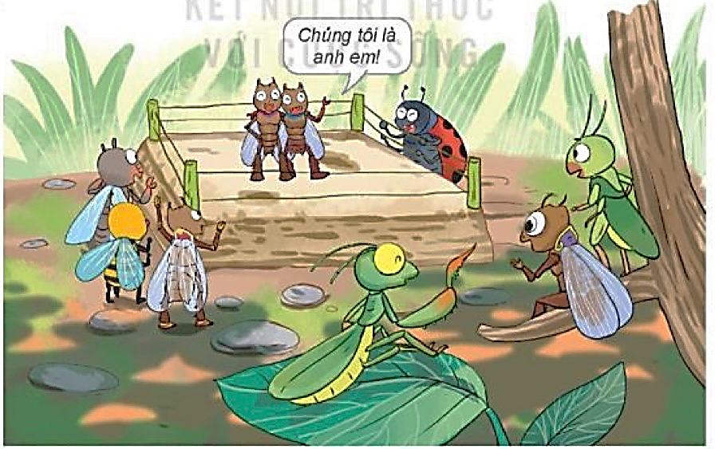
Thứ Hai ngày 24 tháng 2 năm 2025
TOÁN
BÀI 53: LUYỆN TẬP CHUNG (TIẾT 2)
4
Một võ đài hình vuông có chu vi 36 cm. Tính diện tích của võ đài đó.
Bài giải
Cạnh hình vuông là:
36 : 4 = 9 (cm)
Diện tích hình vuông là:
9 x 9 = 81 (cm²)
Đáp số: 81 cm²

